Slide 1
ΜΑΣΤΙΧΑ ΧΙΟΥ Προέλευση ,ιδιότητες κι οφέλη Χριστίνα Μακροπούλου-Μπουκουράκη Ζωή Μπρόμπεργκερ Μάγδα Λαφιατή β2

Slide 2
Τι είναι η μαστίχα Χίου και πότε πρωτοεμφανίστηκε
Οι πρώτες αναφορές γύρω από το μαστιχόδεντρο και τη μαστίχα Χίου εντοπίζονται στην αρχαιότητα , προερχόμενες κυρίως από τον Ηρόδοτο (484-420 π.Χ.), ο οποίος τονίζει πως στην αρχαία Ελλάδα οι άνθρωποι συνήθιζαν να μασούν μαστίχα , ένα αποξηραμένο ρητινώδες υγρό το οποίο ρέει από το φλοιό του μαστιχόδεντρου.
Επιπλέον, είναι γνωστό πως οι Αιγύπτιοι χρησιμοποιούσαν μαστίχα για την ταρίχευση νεκρών. Εκτός από αυτούς ,οι Ρωμαίοι και οι Τούρκοι συνήθιζαν να φτιάχνουν οδοντογλυφίδες από ξύλο σκίνου ώστε να λευκαίνουν τα δόντια τους και να αρωματίζουν την αναπνοή τους. Παρόλα αυτά ,στη σημερινή εποχή η πιο συνηθισμένη χρήση της είναι ως τσίχλα ή άρωμα για τη ζαχαροπλαστική, ενώ αρκετά διαδεδομένο είναι και το λικέρ μαστίχας.
Σε διαφόρου είδους ιατρικά κείμενα της ύστερης αρχαιότητας ,παρατηρείται ευρεία γκάμα ιατρικών συνταγών ,με πρωτεύον συστατικό τη μαστίχα , η οποία θεωρούταν ιδιαίτερα ευεργετική για την ανθρώπινη υγεία, καθότι οι άνθρωποι της εποχής τής απέδιδαν πολλές ιδιότητες. Τις περισσότερες φορές ,χρησιμοποιούταν σε συνδυασμό με άλλα φάρμακα και βότανα , με στόχο την ολοκληρωμένη και πλήρη θεραπεία των ασθενών .

Slide 3
Ευεργετικές ιδιότητες της μαστίχας Χίου .
Η μαστίχα Χίου φημίζεται για την αντιοξειδωτική της δράση ,προστατεύοντας την ονομαζόμενη LDL (κακή χοληστερόλη) από πιθανή οξείδωση, η οποία οξείδωση δύναται να οδηγήσει στη μείωση συγκεντρωμένης χοληστερόλης στους ιστούς και ύστερα στην ελάττωση του ρυθμού παραγωγής αθηρωματικής πλάκας, μειώνοντας σε σημαντικό ποσοστό τον κίνδυνο εμφάνισης καρδιακών νοσημάτων αλλά και διαφόρων μορφών καρκίνου .
Ιδιαίτερα γνωστή χρήση της μαστίχας από την αρχαιότητα , είναι αυτής ως φάρμακο για τις διαταραχές του γαστρεντερικού συστήματος. Συμβάλλει ιδιαίτερα στην καταπολέμηση του ελικοβακτηριδίου του πυλωρού(έλκος).Επιπρόσθετα , βοηθά σημαντικά στη δυσπεψία, η οποία δημιουργεί ανυπόφορες συχνά ενοχλήσεις όπως καούρα, πόνο,παλινδρόμηση και «βάρος» στο στομάχι.
Εκτός όμως από τα παραπάνω ,η μαστίχα και τα παράγωγά της μπορούν να καταπολεμήσουν πληθώρα παθογόνων βακτηρίων όπως, για παράδειγμα, τα Escherichia coli, Bacillus subtilis, Staphylococcus aureus, Porphyromonas gingivalis αλλά και πολλούς μύκητες όπως διάφορα επικίνδυνα στελέχη της Candida.
Ως προς τη στοματική υγεία , η μάσηση της μαστίχας Χίου διεγείρει τη λειτουργία των σιελογόνων αδένων και αυξάνει την έκκριση σάλιου,κάτι που συμβάλλει στον αυτοκαθαρισμό της στοματικής κοιλότητας. Επιπλέον εξαιτίας της σύνθεσής της , καθίσταται και θεωρείται προληπτικό , αλλά και θεραπευτικό μέσο κατά της τερηδόνας.(εξουδετέρωση βακτηρίου Streptococcus mutans)

Slide 4
Συνταγή για τσουρέκι με μαστίχα
Χρειαζόμαστε:
500 γρ. αλεύρι για τσουρέκι, κοσκινισμένο
30 γρ. νωπή μαγιά ή 15 γρ. ξηρή μαγιά
1 αυγό μεγάλο
120 γρ. ζάχαρη
1 κουτ. γλυκού αλάτι
40 γρ. βούτυρο αγελάδος, σε θερμοκρασία δωματίου
ξύσμα από 1/2 πορτοκάλι, 1/2 λεμόνι
4 γρ. κρύσταλλοι μαστίχας, κοπανισμένοι
4 γρ. μαχλέπι, σε σκόνη

Slide 5
Συνταγή για τσουρέκι με μαστίχα
1. Σε ένα μπολ διαλύουμε τη μαγιά σε ½ φλιτζάνι χλιαρό νερό
2. Προσθέτουμε 2 χούφτες αλεύρι και ανακατεύουμε μέχρι να αποκτήσουμε ένα πηχτό χυλό. Σκεπάζουμε το μπολ και το αφήνουμε σε ζεστό μέρος για 30 λεπτά μέχρι να φουσκώσει το μείγμα, να γίνει διπλάσιο σε όγκο.
3. Σε μια μεγάλη λεκάνη ανακατεύουμε τη ζάχαρη με το μαχλέπι, τη μαστίχα, 2 κουταλιές της σούπας βούτυρο και το καυτό γάλα.
4. Προσθέτουμε τα αβγά και σπάμε τους κρόκους με τα χέρια μας.
5. Ρίχνουμε και τη μαγιά που στο μεταξύ έχει φουσκώσει και δουλεύετε πάλι με τα χέρια.
6. Συνεχίζουμε ρίχνοντας το αλεύρι κοσκινισμένο με το αλάτι κατά μεγάλες ποσότητες και δουλεύοντας το μείγμα παντά με τα χέρια, μέχρι να ομογενοποιηθούν τα υλικά.
7. Παίρνουμε με τις χούφτες λιωμένο, ζεστό βούτυρο και ραντίζουμε τη ζύμη. Τη διπλώνετε πολλές φορές, χωρίς όμως να τη ζυμώνουμε. 8.Συνεχίζουμε προσθέτοντας βούτυρο και διπλώνοντας
9. Αφήνουμε τη ζύμη να φουσκώσει 2-3 ώρες και να διπλασιαστεί σε όγκο.
10. Πλάθουμε 2 τσουρέκια και τα τοποθετούμε σε βουτυρωμένα ταψιά ή φόρμες στρωμένες με λαδόκολλα βουτυρωμένη.
11. Σκεπάζουμε με μαλακές πετσέτες και αφήνουμε τα τσουρέκια για 45’ για να φουσκώσουν πάλι. Τα αλείφετε με τον χτυπημένο κρόκο και σκορπίζετε πάνω τους το κουκουνάρι ή το αμύγδαλο. Βάζετε στο κέντρο κάθε τσουρεκιού από 1 κόκκινο αυγό και τα ψήνετε 25’-30’ στους 200 0C μέχρι να ροδίσουν.
Σε ένα μπολ διαλύουμε τη μαγιά σε ½ φλιτζάνι χλιαρό νερό
Προσθέτουμε 2 χούφτες αλεύρι και ανακατεύουμε μέχρι να αποκτήσουμε ένα πηχτό χυλό. Σκεπάζουμε το μπολ και το αφήνουμε σε ζεστό μέρος για 30 λεπτά μέχρι να φουσκώσει το μείγμα, να γίνει διπλάσιο σε όγκο.
Σε μια μεγάλη λεκάνη ανακατεύουμε τη ζάχαρη με το μαχλέπι, τη μαστίχα, 2 κουταλιές της σούπας βούτυρο και το καυτό γάλα.
Προσθέτουμε τα αβγά και σπάμε τους κρόκους με τα χέρια μας.
Ρίχνουμε και τη μαγιά που στο μεταξύ έχει φουσκωσει και δουλεύετε πάλι με τα χέρια.
Συνεχίζουμε ρίχνοντας το αλεύρι κοσκινισμένο με το αλάτι κατά μεγάλες ποσότητες και δουλεύοντας το μείγμα παντά με τα χέρια, μέχρι να ομογενοποιηθούν τα υλικά.
Παίρνουμε με τις χούφτες λιωμένο, ζεστό βούτυρο και ραντίζουμε τη ζύμη. Τη διπλώνετε πολλές φορές, χωρίς όμως να τη ζυμώνουμε. Συνεχίζουμε προσθέτοντας βούτυρο και διπλώνοντα
Αφήνουμε τη ζύμη να φουσκώσει 2-3 ώρες και να διπλασιαστεί σε όγκο.
Πλάθουμε 2 τσουρέκια και τα τοποθετούμε σε βουτυρωμένα ταψιά ή φόρμες στρωμένες με λαδόκολλα βουτυρωμένη.
Σκεπάζουμε με μαλακές πετσέτες και αφήνουμε τα τσουρέκια για 45’ για να φουσκώσουν πάλι. Τα αλείφετε με τον χτυπημένο κρόκο και σκορπίζετε πάνω τους το κουκουνάρι ή το αμύγδαλο. Βάζετε στο κέντρο κάθε τσουρεκιού από 1 κόκκινο αυγό και τα ψήνετε 25’-30’ στους 200 0C μέχρι να ροδίσουν.

Slide 6
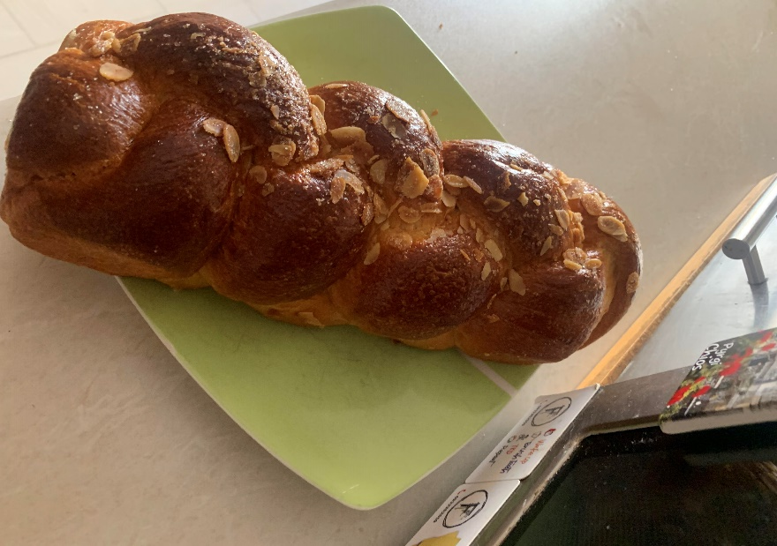
Συνταγή για τσουρέκι με μαστίχα

